Slide 1
литературная
Москва

Slide 2
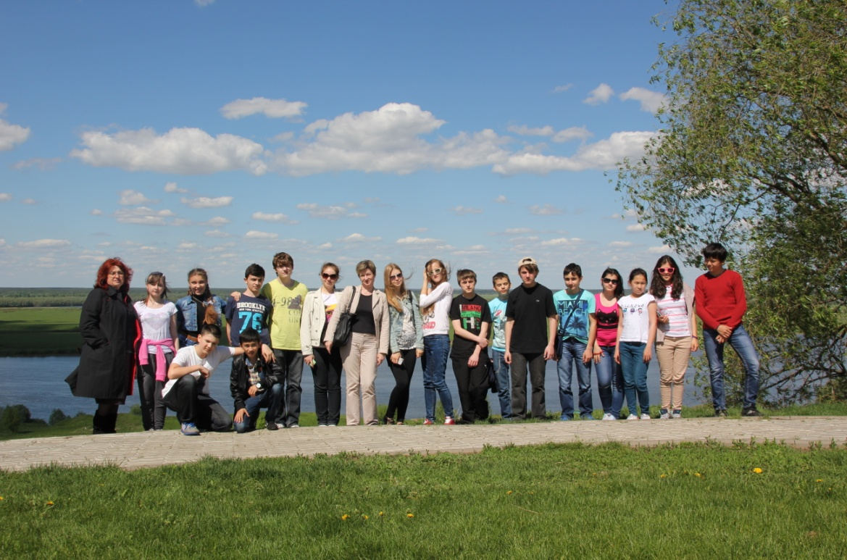
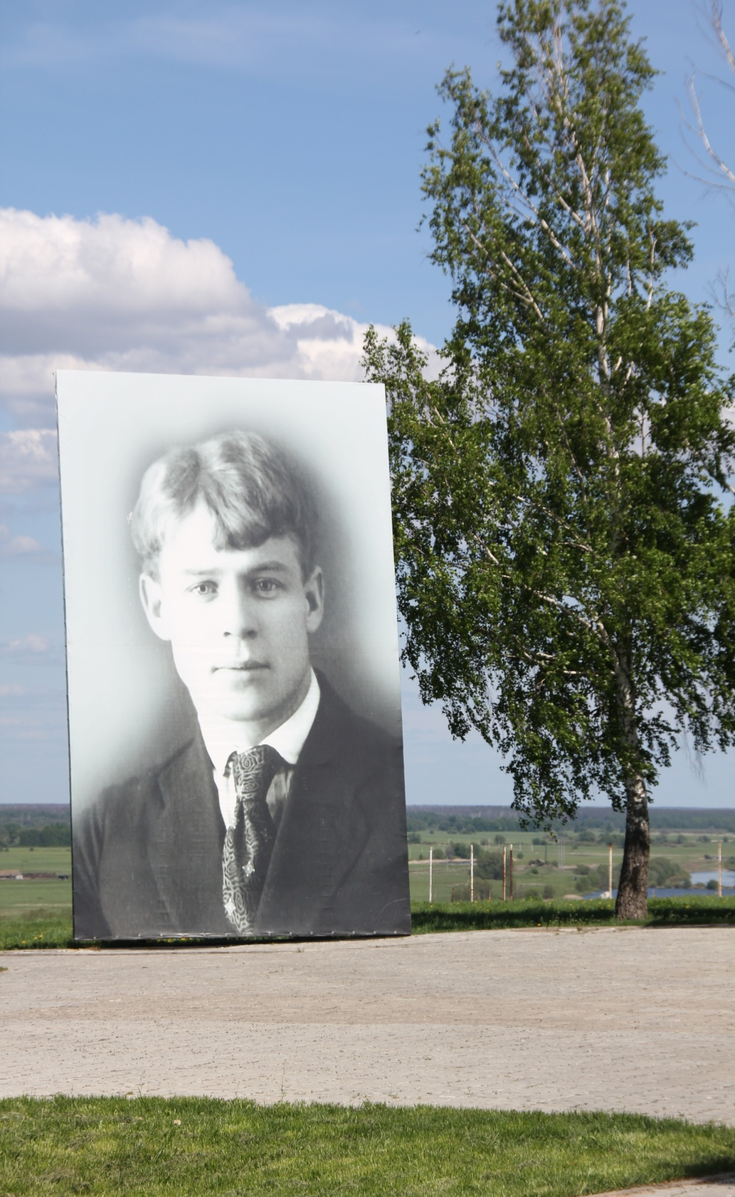
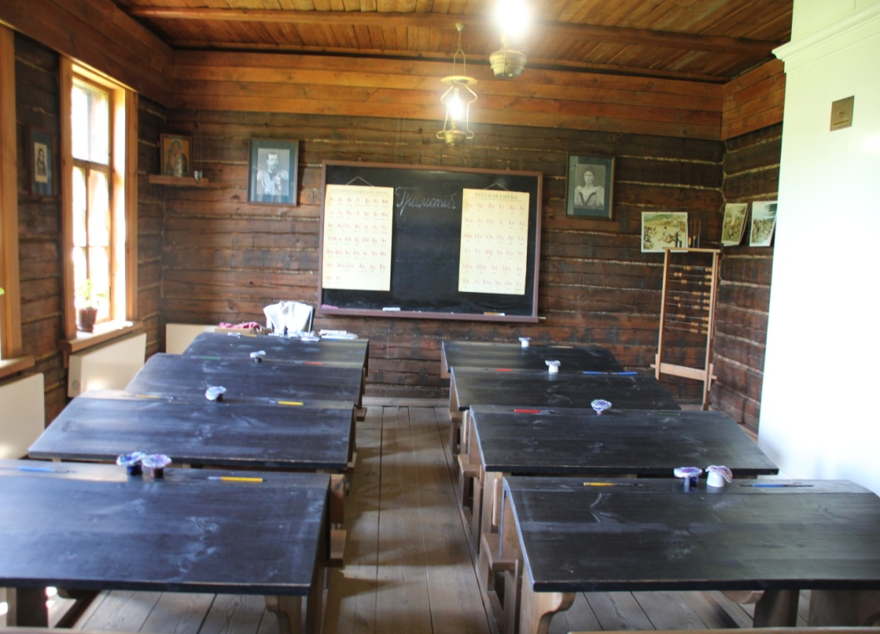

Slide 3
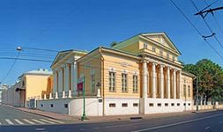
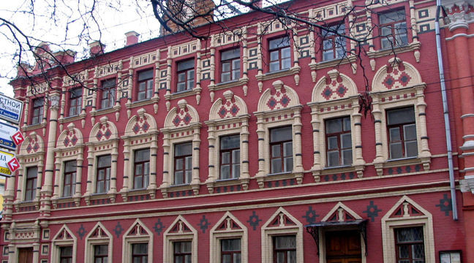
- Литературные музеи – музеи, специализирующиеся на сборе, хранении, экспонировании и пропаганде материалов, связанных с писателями и ходом литературного процесса.

Slide 4
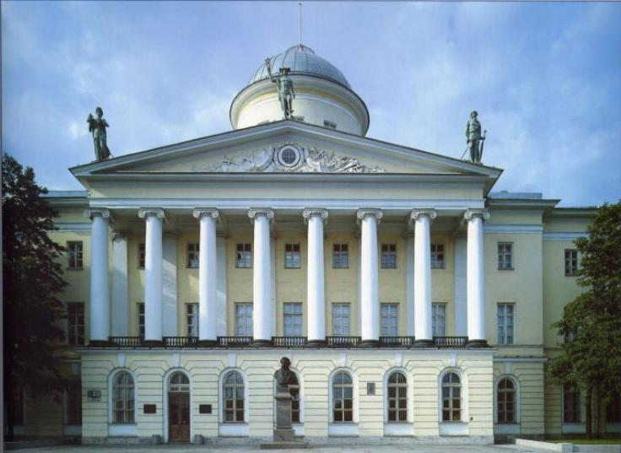
Государственный литературный музей в Москве
Музей института русской литературы в Петербурге

Slide 5
Государственный музей А.С.Пушкина

Slide 6
Мемориальная квартира А.С.Пушкина на Арбате

Slide 7
Мемориальный дом-музей М.Ю. Лермонтова

Slide 8
Дом-музей А.П.Чехова

Slide 9
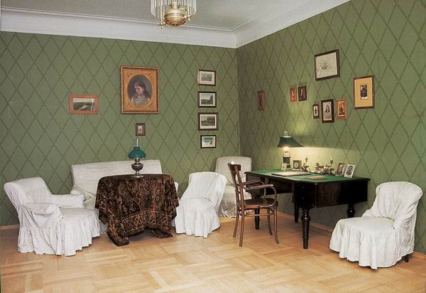
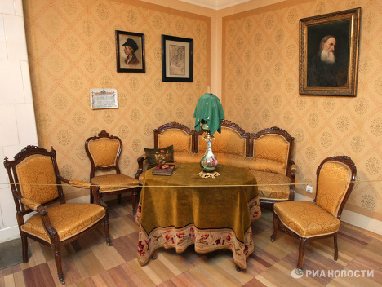
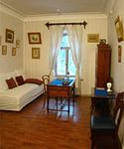
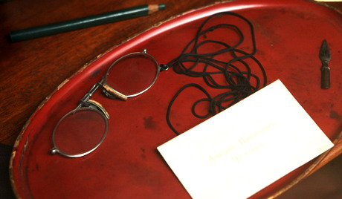

Slide 10
Музей Л.Н.Толстого

Slide 11
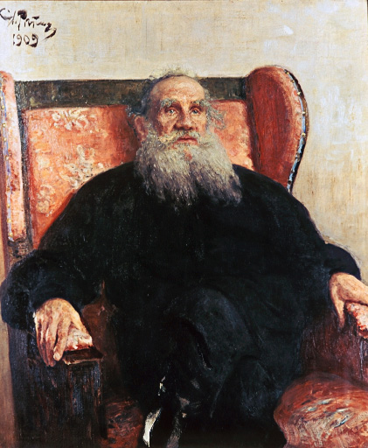
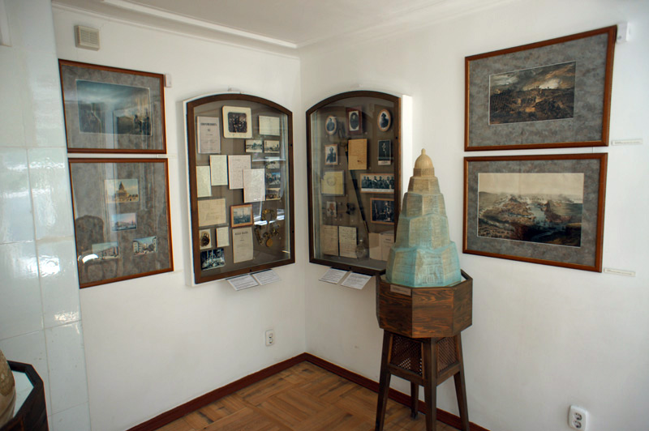
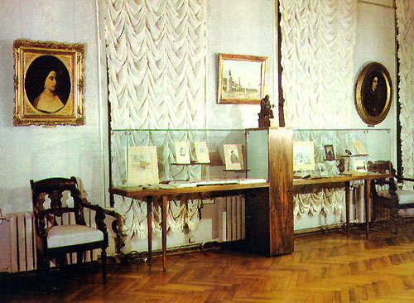

Slide 12
Музей-усадьба Л.Н.Толстого

